Slide 1




Thứ tư ngày 13 tháng 4 năm 2022
Toán
Bài 90: Thu thập, kiểm đếm(Tiết 1)

Slide 2


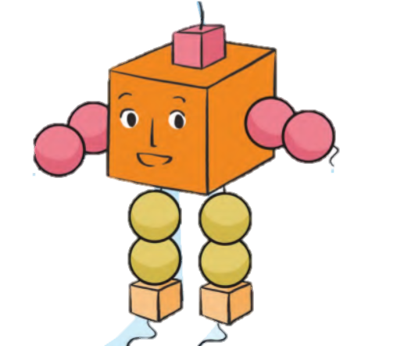
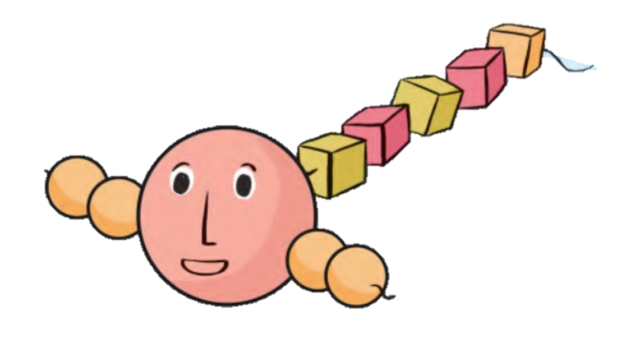
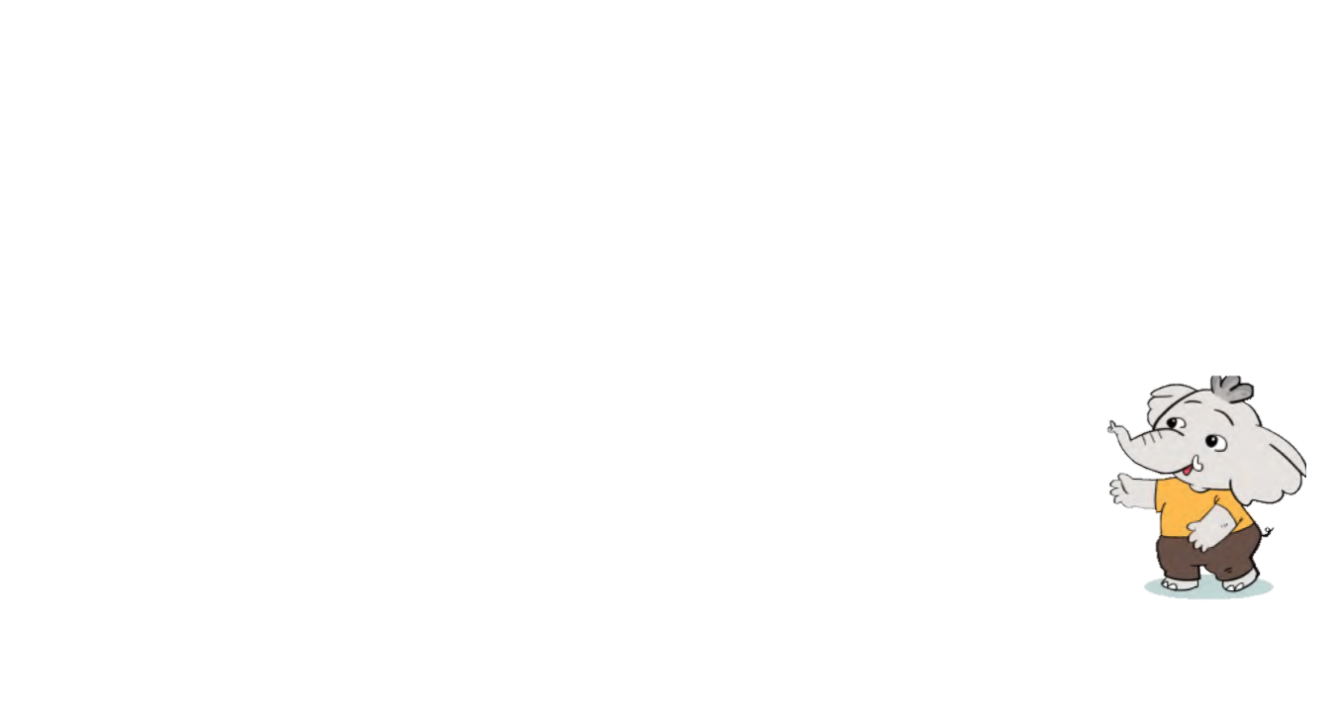
Nếu có thêm nhiều khối cầu, khối lập phương, hãy thảo luận cách kiểm đếm sao cho không bị nhầm lẫn.
Trong tranh có bao nhiêu khối lập phương, khối cầu?
Trong tranh có những hình khối nào?

Slide 3

KHÁM PHÁ
KIẾN THỨC MỚI

Slide 4


9
Khối lập phương:
Khối cầu:
13

Slide 5






8
6
12

Slide 6
LUYỆN TẬP – THỰC HÀNH

Slide 7



Số?
1

Slide 8










Kiểm đếm số lượng từng loại con vật: châu chấu,
chuồn chuồn, bọ rùa và ghi lại kết quả (theo mẫu):
2
6
Mẫu:

Slide 9


Kiểm đếm số lượng từng loại con vật: châu chấu,
chuồn chuồn, bọ rùa và ghi lại kết quả (theo mẫu):
2
6
Mẫu:
5
11

Slide 10


Bài học hôm nay em biết thêm được điều gì?

Slide 11

DẶN DÒ

Slide 12
Hoc10 chúc các em học tốt!

